Slide 1
C#
الدرس الاول

Slide 2
ما هي البرمجة:
البرمجة: هي كتابة برنامج بواسطة الحاسوب حيث يقوم الحاسوب بتنفيذه بمعنى اخر اعطاء الاوامر للحاسوب و تنفيذها.
انواع لغات البرمجة :
لغات منخفضة المستوى:
1- لغة الألة: وهي اللغة التي يفهمها الحاسوب وتتكون من (0,1)
وتكون صعبة بالنسبة للأنسان.
2- لغة التجميع/الاسمبلي(assembly): وهي لغة الجيل الثاني حيث لا تخص اي معالج بشكل دقيق لذلك فلا بد من الذي يستخدم لغة الاسمبلي ان يكون على دراية بمعمارية المعالج الدقيق(مثل السجلات و التعلميات) حيث تقوم بتجميع التعلميات الى لغة الألة.

Slide 3
تابع......
لغات عالية المستوى:
وهي لغات قريبا من لغة الانسان لأنها سهلة الفهم و القراءة
مثل لغة (c++,C#.net, VB.net, Java)
ما هي المتغيرات:
هي عبارة عن اماكن تحجز في الذكرة من اجل استخدامها في البرنامج.

Slide 4
تعريف المتغير:
عند تعريف المتغير لا بد من اولاً من تحديد نوع المتغير ثم بعد ذلك تعريف اسم المتغير ثم بعد ذلك اذا كنت تريد ان تسند له قيمية يجب عليك وضع علامة المساواه (=) بعد تعريف اسم المتغير .
مثال :
Integer count =10;
تستطيع اذا كنت لا تريد ان تسند قيمية للمتغير وتريد ان تقرأ المتغير من لوحة المفاتيح هكذا كما في المثال:
Integer count;

Slide 5
العمليات الحسابية في :C#
هناك خمس عمليات حسابية تستطيع استخدامها وهي:
الجمع(+)و الطرح(-)و الضرب(*)و القسمة(/) وباقي القسمة(%)
ملاحظة: عيملية باقي القسمة لا تقبل اي نوع متغير إلا من النوع (integer)

Slide 6
العلاقات الرياضية في :C#
هناك علاقات أو مؤثرات رياضية في كل لغات البرمجة وهي:
اكبر(>) و اصغر(<) و يساوي(==) و اكبراو يساوي(>=)واخيراً اصغر او يساوي(<=).

Slide 7
المدخلات و المخرجات في C#:
هي عبارة عن البيانات التي يأخذه الحاسوب من لوحة المفاتيح عن طريق المستخدم ويخرجها على شكل معلومات على الشاشة تكون مفهومه بالنسبة للمستخدم .
عملية الاخراج في C#:
Console.WriteLine(“hello C#”);

Slide 8
(*)تقنية NET Framework:
كيف تعمل؟
الجواب بشكل مختصر هو عندما يكتب المبرمج برنامجه بأي لغة من لغات (.NET) وعندما يقوم بتجمعيها فإنه وعلى عكس اللغات التقليدية لا يقوم المجمع(assembly) بإنتاج ملف تشغيلي (.exe) مباشرة لكنه يقوم بإنتاج ملف يسمى(CIL) اختصار الي :
Common Intermediate Language
اي ملفات اللغة الوسيطة العامة وهي ملفات محايده لا تتأثر بلغة البرمجة الذي كتب بها التطبيق لهذا السبب سميت محايده ولا يمكن تنفيذه مباشرة

Slide 9
تابع......
بل يحتاج تنفيذها الى برنامج اخر وهو (CLR) اختصار الى :
Common Language Runtime
وهو برنامج يلعب دور حاسوب افتراضي يمكن تنفيذ البرنامج المحفوظ في (CIL) إلا إنه في الواقع يقوم بإنشاء نسخة من البرنامج بلغة الألة تتناسب الحاسوب الحقيقي ومن ثم يقوم بتشغليها عليه
ملاحظة: Common Language Runtime شبيه بال(Java Runtime)في لغة java.

Slide 10
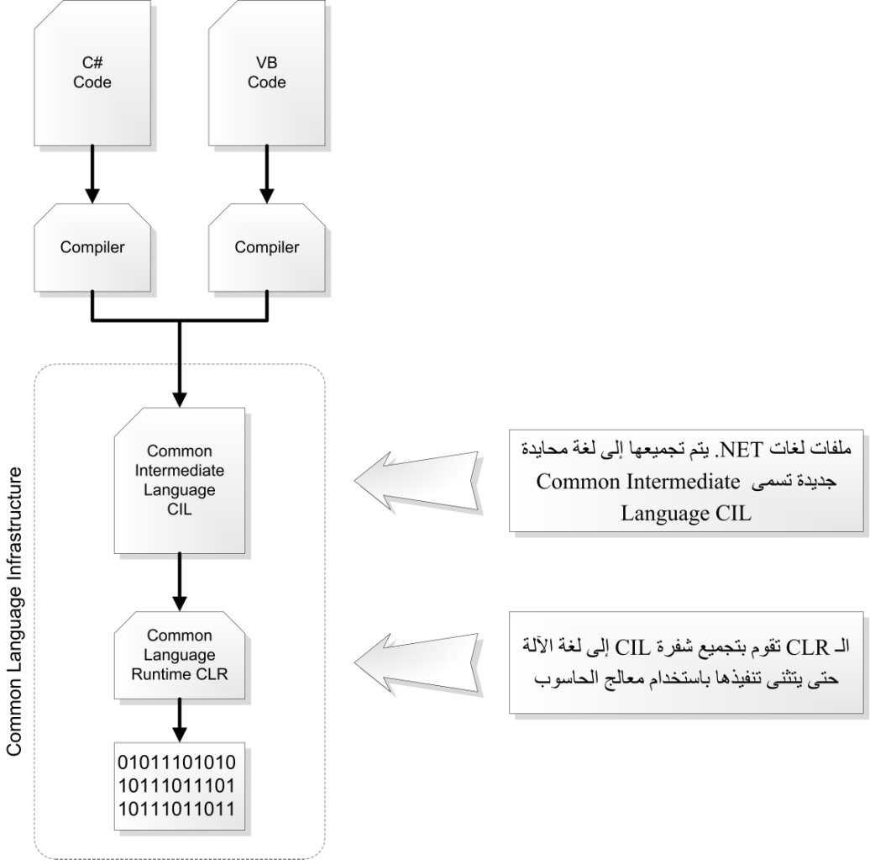
الشكل1

Slide 11
(*)المراجع:
تقنية NET Framework(البرمجة باستخدام VISUAL BASIC.NET 2008)وسام الدين محمد.
---------------------------------------------------------

